Slide 1
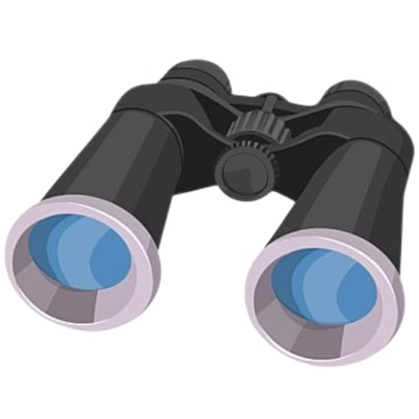


An Toàn Lao Động Trong Sản Xuất Ống nhòm
Bài giảng này cung cấp thông tin về an toàn lao động trong ngành sản xuất Ống nhòm, bao gồm các nguy cơ tiềm ẩn, biện pháp phòng ngừa và xử lý tình huống khẩn cấp.
Bản quyền thuộc An Toàn Nam Việt

Slide 2

Tình hình tai nạn lao động 6 tháng
đầu năm 2024
Số vụ tai nạn
Số người bị nạn
Số người chết
3.201 vụ, giảm 7,09% so với cùng kỳ năm 2023.
3.065 người, giảm 6,04% so với cùng kỳ năm 2023.
346 người, giảm 1,98% so với cùng kỳ năm 2023.

Slide 3
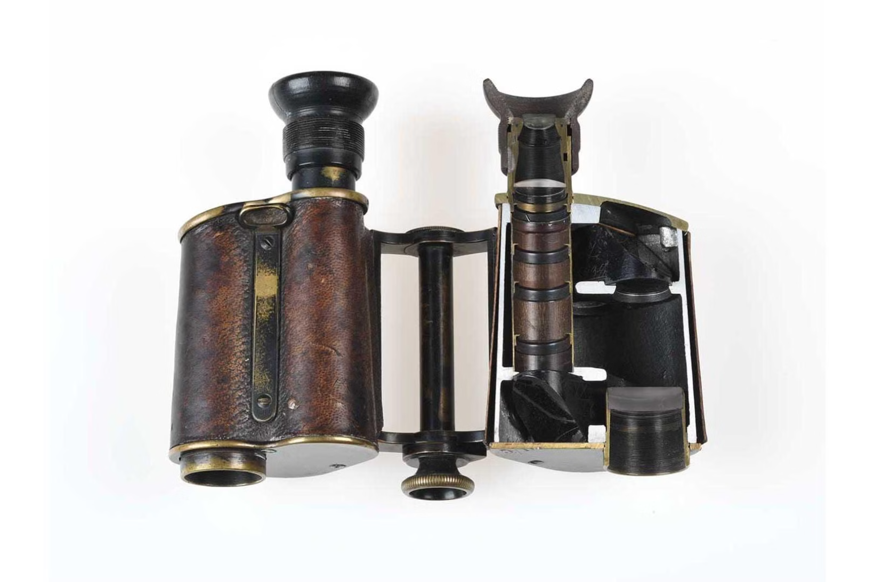




Một số vụ tai nạn lao động
Tai nạn do máy móc: Các máy móc trong nhà máy có thể gây ra chấn thương nghiêm trọng nếu không được bảo trì đúng cách hoặc nếu người lao động
không tuân thủ quy định về an toàn.
Tai nạn do hóa chất: Các hóa chất sử dụng trong quy trình sản xuất ống nhòm có thể gây ra các vấn đề về sức khỏe nếu không được xử lý đúng cách.
Vụ rơi vật nặng: Trong quá trình di chuyển các linh kiện hoặc thiết bị nặng, các vụ rơi vật nặng có thể gây chấn thương nghiêm trọng.
Sự cố điện: Các thiết bị điện trong nhà máy nếu không được bảo trì hoặc lắp đặt đúng cách có thể gây ra nguy cơ cháy nổ hoặc điện giật.

Slide 4

Các công đoạn sản xuất trong nhà máy
1
Gia công ống kính
Cắt các tấm kính thô thành các hình dạng cơ bản phù hợp với thiết kế. Sau đó, các ống kính được
mài bằng máy móc chuyên dụng để đạt được độ dày và hình dạng chính xác.
2
Chế tạo vỏ
Đúc các nguyên liệu thành các hình dạng cơ bản của vỏ ống nhòm.
3
Lắp ráp các linh kiện quang học
Gắn các ống kính vào các mô-đun quang học. Kỹ thuật viên lắp ráp phải sử dụng các công cụ
chính xác và thiết bị đo lường quang học để kiểm tra và điều chỉnh các linh kiện.
4
Lắp ráp cơ khí
các linh kiện quang học, như ống kính và các mô-đun quang học, được lắp vào vỏ ống nhòm được chế tạo sẵn. Tiếp theo, các bộ phận điều chỉnh như núm lấy nét và các hệ thống chống sốc được lắp đặt và điều chỉnh. Các bộ phận điều chỉnh cần được lắp ráp một cách cẩn thận để đảm bảo khả năng điều chỉnh dễ dàng và chính xác cho người sử dụng. Đồng thời, hệ thống chống sốc phải được tích hợp hiệu quả để bảo vệ các linh kiện quang học khỏi các va chạm hoặc rung động, đảm bảo ống nhòm hoạt động ổn định trong các điều kiện khác nhau.

Slide 5






Nguyên nhân dẫn đến tai nạn khi sản xuất
Thiếu thiết bị bảo hộ
Sự cố thiết bị
Thiếu đào tạo
Công nhân không sử dụng thiết bị
bảo hộ cá nhân đúng cách.
Máy móc bị hỏng hoặc không được
Bảo trì định kỳ.
Công nhân chưa được đào tạo đầy đủ về
quy trình làm việc an toàn.
Không tuân thủ quy trình
Môi trường không đảm bảo
Bệnh nghề nghiệp
Công nhân không được đào tạo
đầy đủ về các quy trình an toàn.
Ánh sáng, thông gió, mặt sàn ẩm ướt, …
đều có thể là nguyên nhân
Giữ nguyên một tư thế trong thời gian dài
hay tiếp xúc với hóa chất, bụi,…

Slide 6

Quy định chung
Huấn luyện ATLD
Bảo trì thiết bị
Tổ chức các khóa huấn luyện an toàn lao động định kỳ cho công nhân.
Thường xuyên kiểm tra và bảo dưỡng máy móc, thiết bị sản xuất.
Thiết bị bảo hộ
Môi trường
Cung cấp và đảm bảo sử dụng đúng các thiết bị bảo hộ cá nhân.
Duy trì không gian làm việc sạch sẽ, thoáng mát và đủ ánh sáng.

Slide 7

Xử lý tình huống khẩn cấp
1
Dừng máy
Ngay lập tức dừng hoạt động của máy móc khi xảy ra tai nạn.
2
Sơ cứu
Thực hiện sơ cứu ban đầu cho người bị nạn nếu cần thiết.
3
Gọi cấp cứu
Liên hệ dịch vụ y tế khẩn cấp nếu tình trạng nghiêm trọng.
4
Báo cáo
Thông báo cho quản lý và lập báo cáo chi tiết về sự cố.

Slide 8
Tài liệu tham khảo
Bài kiểm tra ATLD nhóm 3
Trắc nghiệm an toàn lao động nhóm 3
Bảng báo giá huấn luyện ATLD
Xem chi tiết
Tải về tài liệu (download)
Download tài liệu huấn luyện an toàn lao động sản xuất ống nhòm

